Slide 1
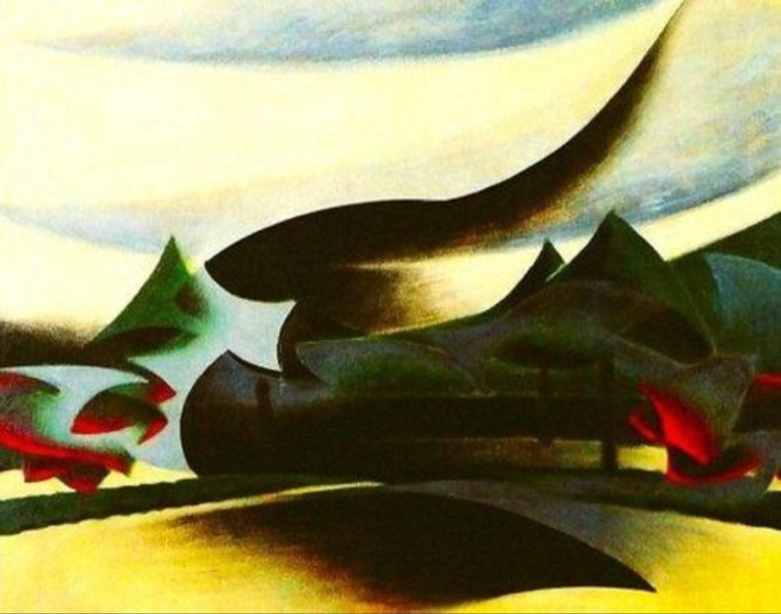
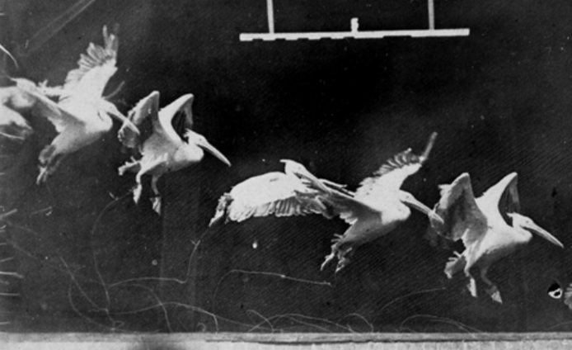
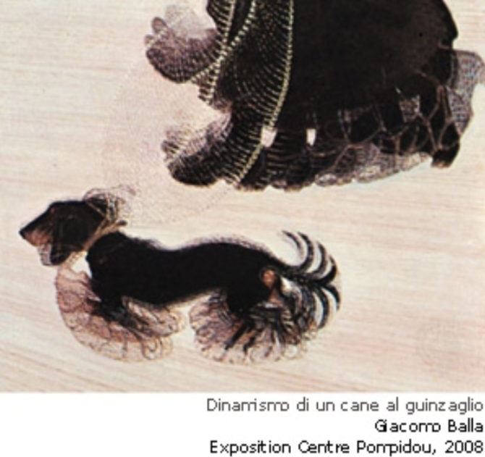
La musique peut-elle représenter le mouvement?
https://padlet.com/benoitfaucher4/4zlbzcc7r9mk
Giacomo Balla (1871-1958)
Vaisseau de guerre (1916)
Etienne Jules Marey (1830-1904)
Décomposition du vol descendant du pélican
(chronophotographie 1882)
Un voyage musical

Slide 2

Dans les steppes d’Asie Centrale
Alexandre Borodine (1833-1887)

Slide 3

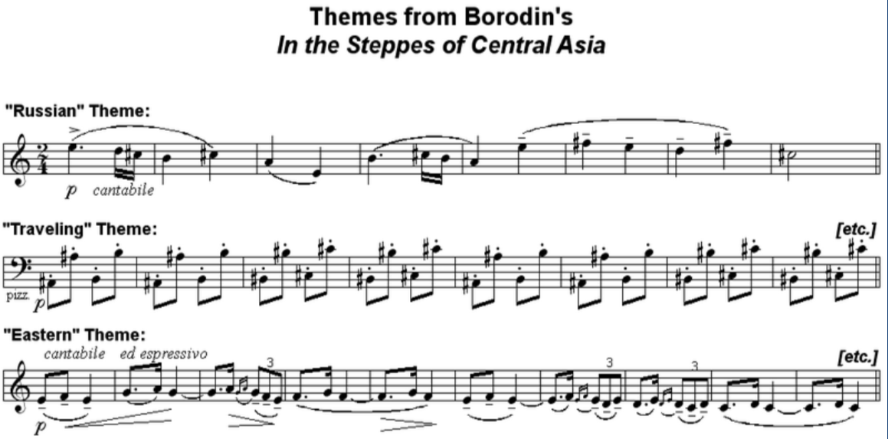
« Dans les régions désertiques de l'Asie centrale retentit un chant russe. On entend se rapprocher le pas des chevaux et des chameaux ainsi que la mélodie d'une chanson orientale. Une caravane traverse l'immensité de la steppe, escortée par un détachement de soldats russes. Son long parcours s'effectuera en toute sécurité. La caravane s'éloigne peu à peu. Les chants s'unissent en une seule harmonie dont les échos retentissent longtemps dans l'immensité de la steppe avant de mourir dans le lointain. »

Slide 4
Chant russe
4
4
3
6
Chanson orientale
3
3
5
4
3
5
5
4

Slide 5
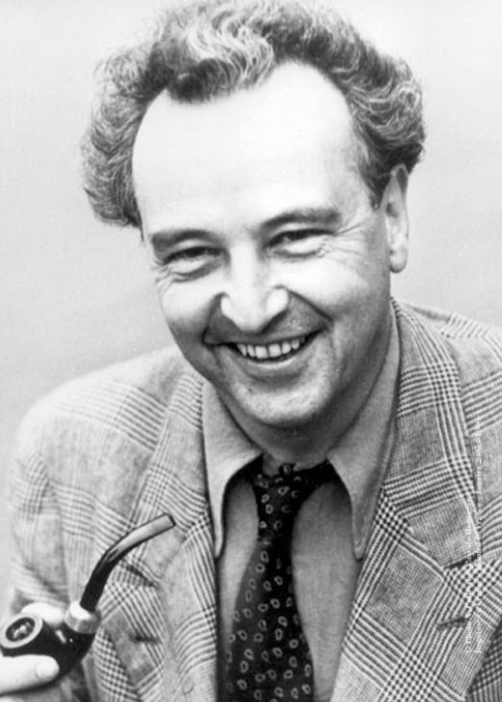
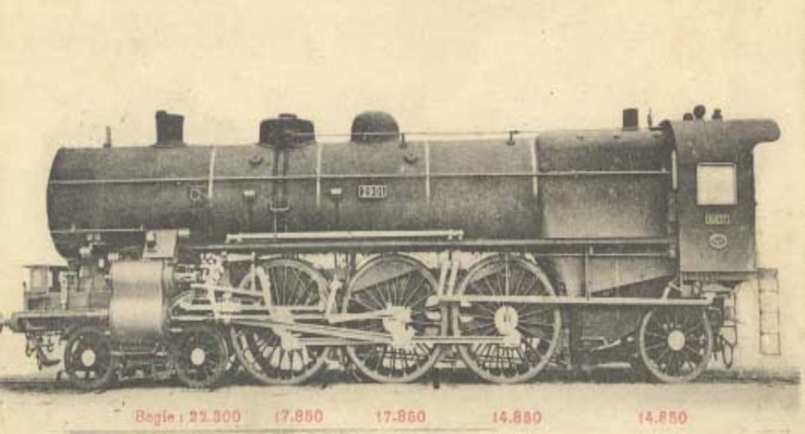
Pacific 231 d’Arthur Honegger (1892-1955)
En 1908, des ingénieurs construisent à Rouen le premier modèle français de la locomotive originaire de l'ouest américain: la Pacific 231. Les chiffres 2, 3 et 1 correspondent à l'organisation des essieux de la traction: 2 roues, 3 roues, 1 roue (voir illustration).
Arthur Honegger était un compositeur qui souhaitait faire entendre dans ses oeuvres les progrès technologiques de son époque.
« J'ai toujours aimé passionnément les locomotives; pour moi, ce sont des êtres vivants et je les aime comme d'autres aiment les femmes ou les chevaux. »

Slide 6
Comment Honegger nous fait il entendre que la locomotive se met en route?
Pacific 231 d’Arthur Honegger (1892-1955)

Slide 7
Percussion corporelle
5 | pied | En accélérant
3 | Tor-se pou-ce | régulier
3 | Tor-se pou-ce | +rapide
12 | Cuis-se pou-ce | régulier
7 | Mar-che tor-se | 4 notes
8 | Pied droit – main – main – pied gauche
8 | Torse-pouce-pouce-pouce | Solo de cor
6 | main | Par 5 (triolets des violons)
6 | Torse-pouce-pouce-pouce | Solo de trompette

Slide 8

Les temps modernes – Charlie Chaplin (1936)

